Slide 1
GLOBAL MONEY WEEK GRĂDINIȚA NR.24 BUCUREȘTI, SECTOR 3 GRUPA MIJLOCIE 2
Prof. Înv. Preșcolar: Defta Andreea Alexandra
#GMW2023
E-mail: tudor.andreea.alexandra@gmail.com

Slide 2
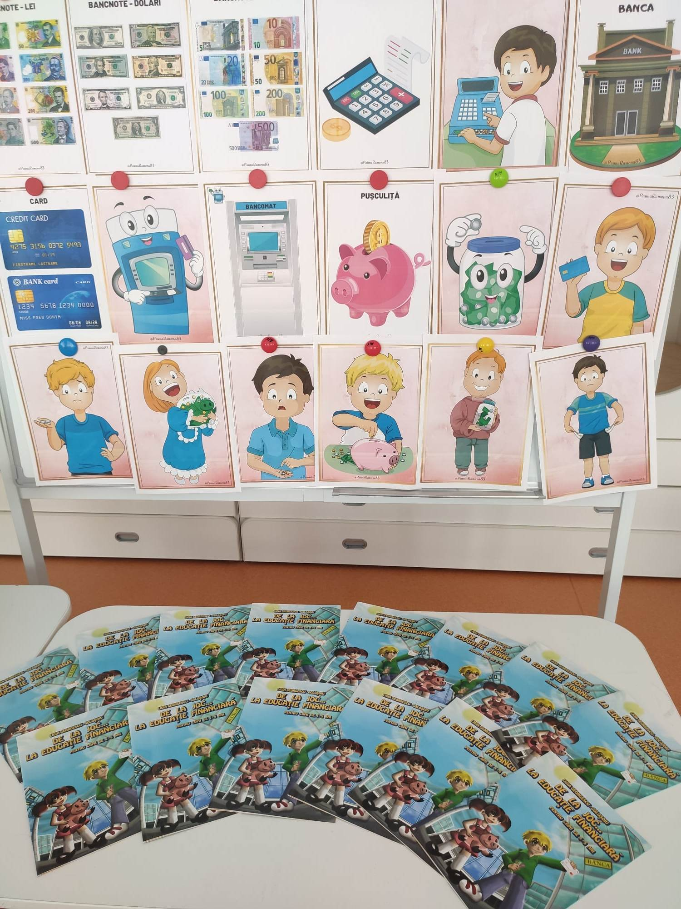
Educația financiară în educația timpurie reprezintă o provocare, dar și o cheie în a schimba mentalitatea copiilor preșcolari!

Slide 3
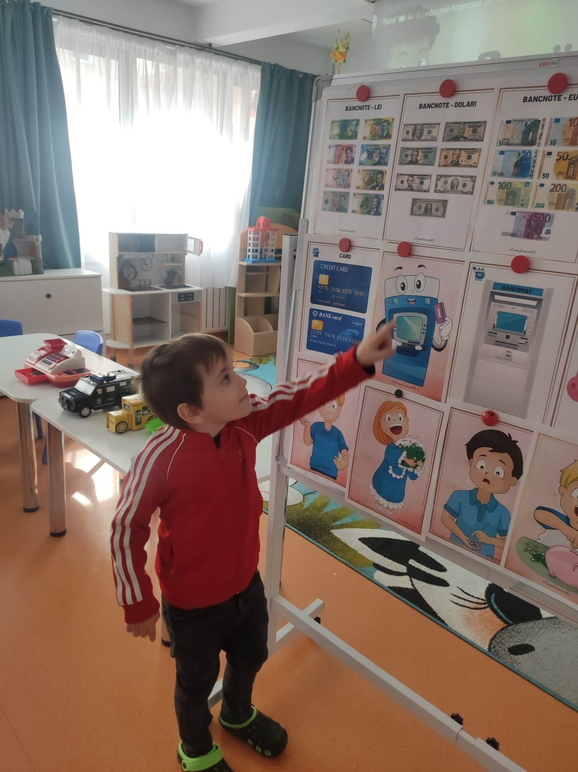
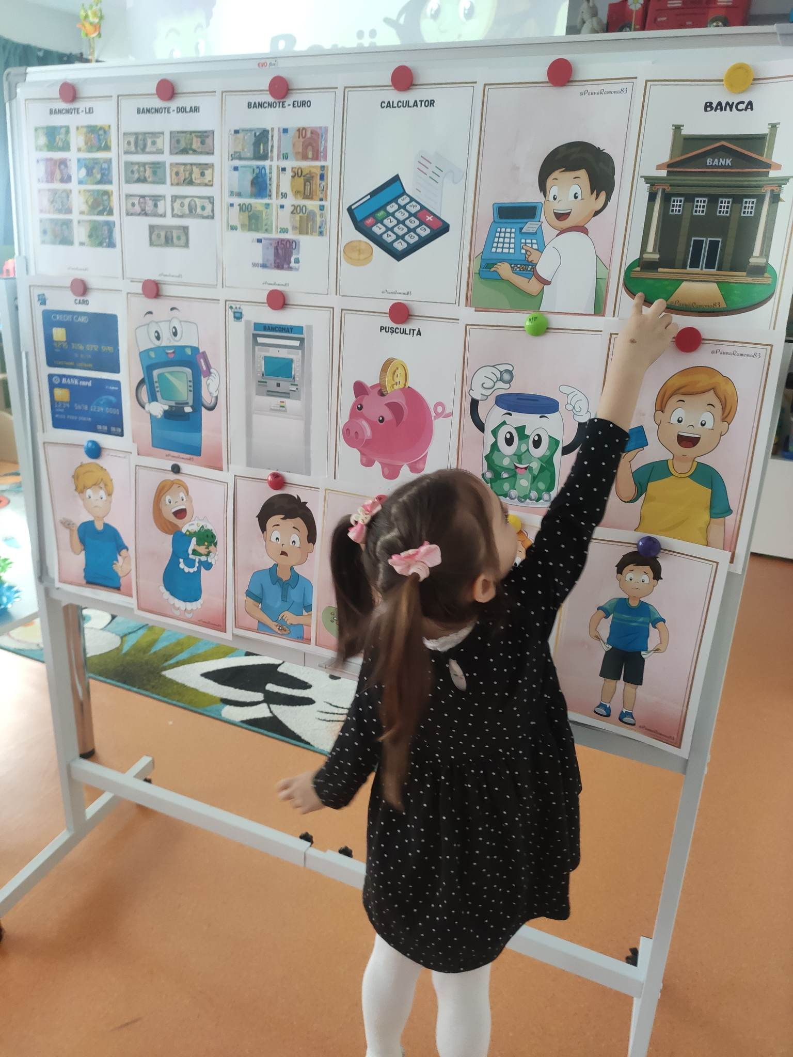
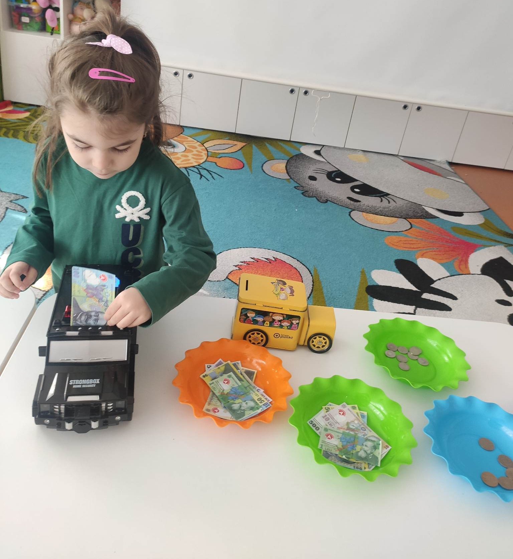
Inițierea preșcolarilor în lumea fascinantă a banilor reprezintă o oprtunitate în dezvoltarea sănătoasă a unei generații viitoare de consumatori, educați din punct de vedere financiar!

Slide 4
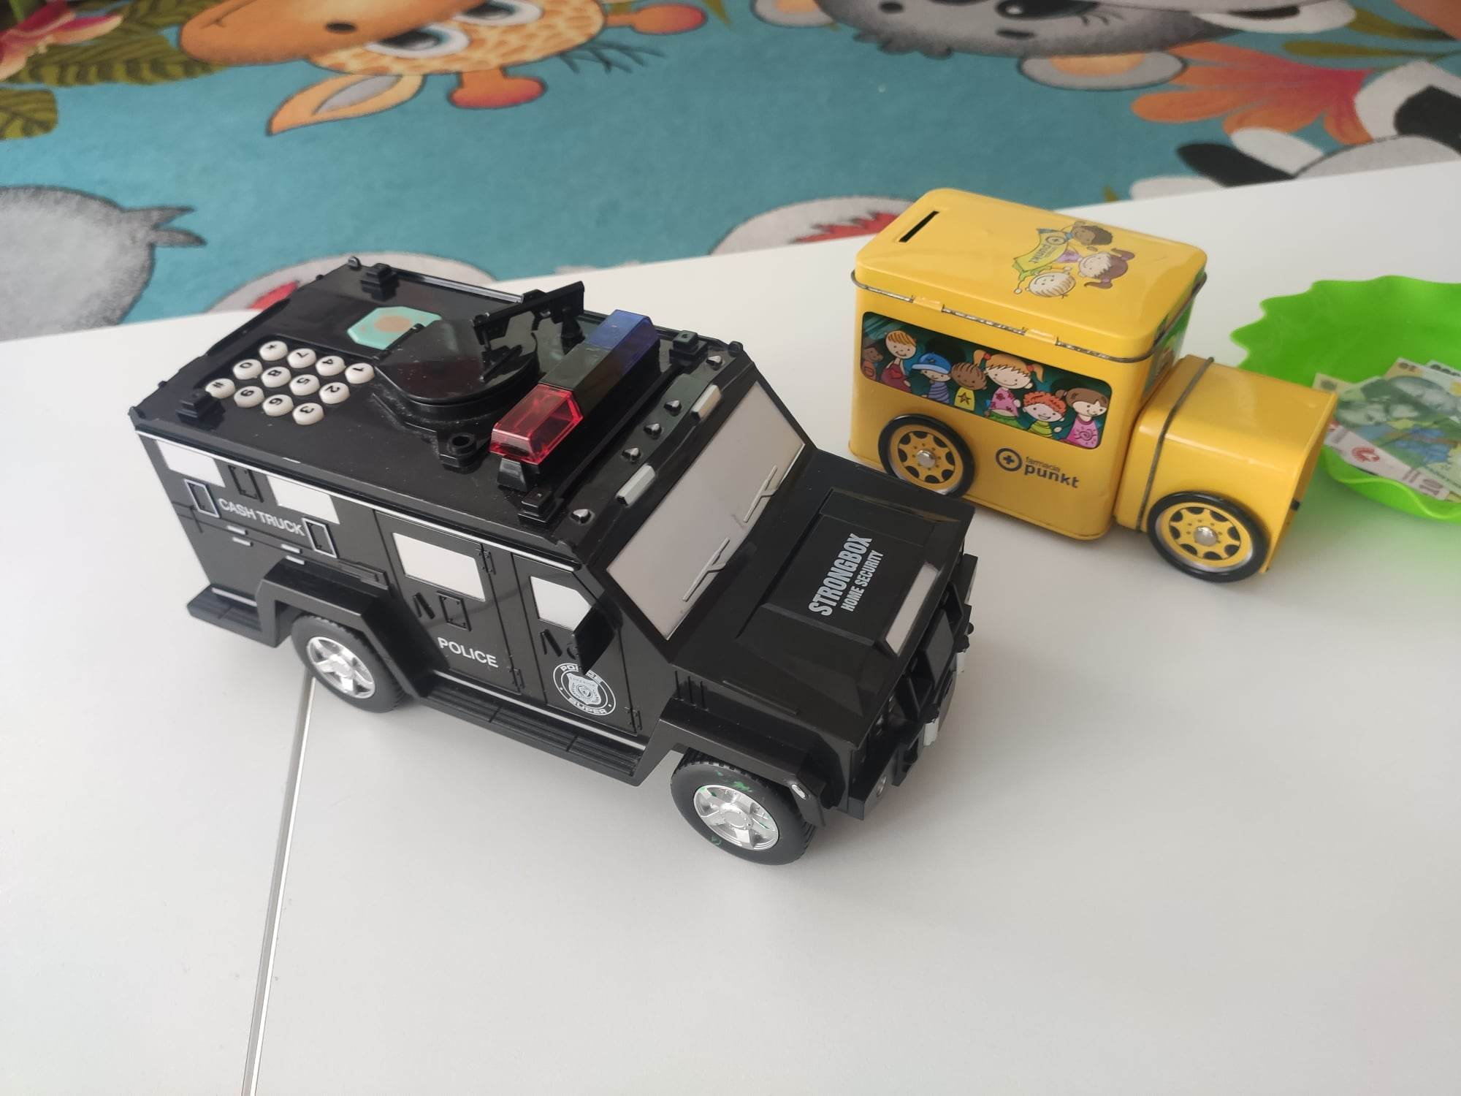
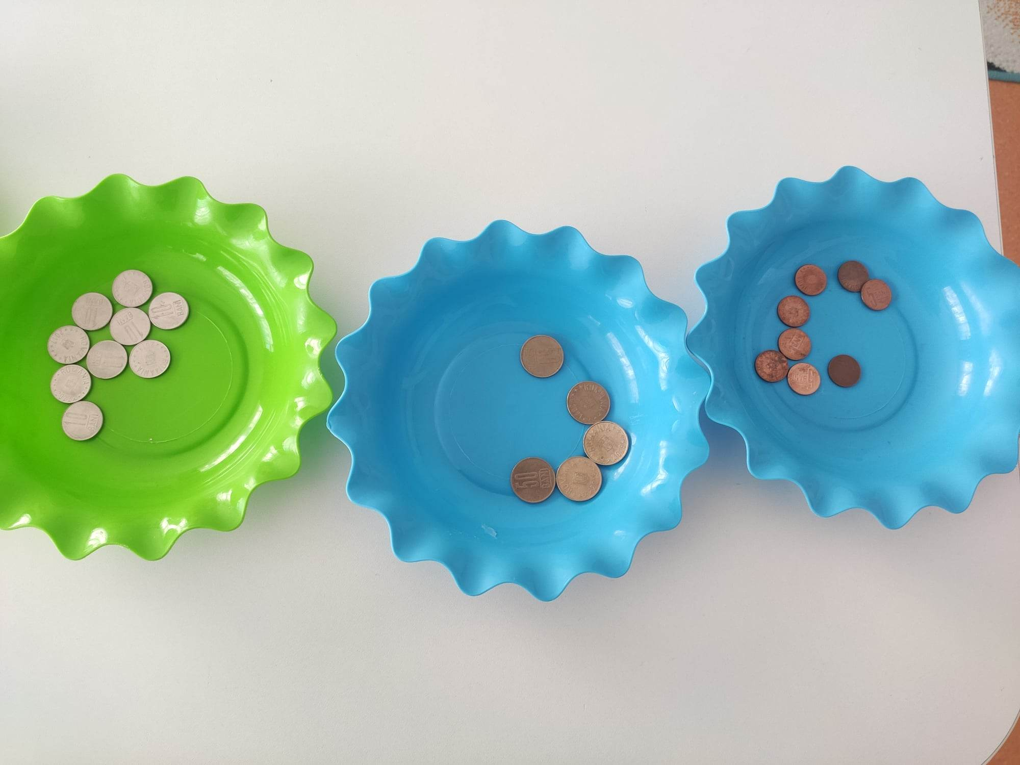
Copiii au învățat să facă diferența dintre monede și bacnote, dintre o pușculiță normală și o pușculiță cu cod – tip seif. Au descoperit banii, au învățat să le recunoască valoarea fiecăruia, precum și unde se depozitează acesștia, și care este scopul economisirii lor!

Slide 5
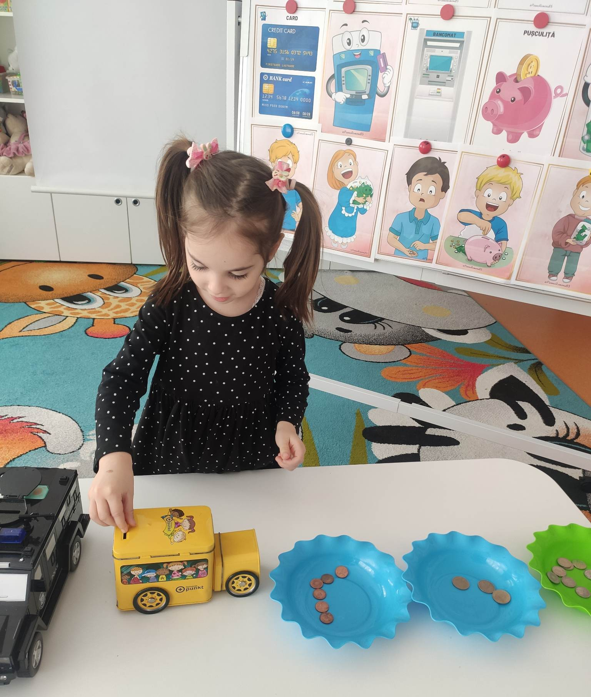
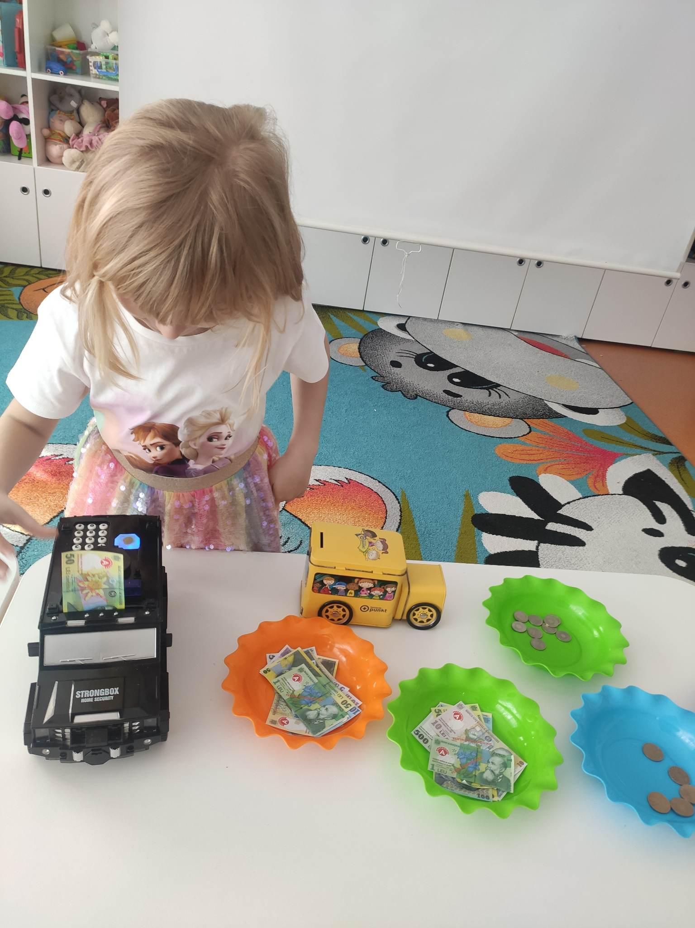
Mesajele despre importanța educației financiare trebuie să fie transmise de la vârste timpurii, astfel copiii învață să se familiarizeze cu banii, cu valoarea acestora, cum trebuie cheltuiți cu responsabilitate, și cum anume pot fi economisiți.

Slide 6
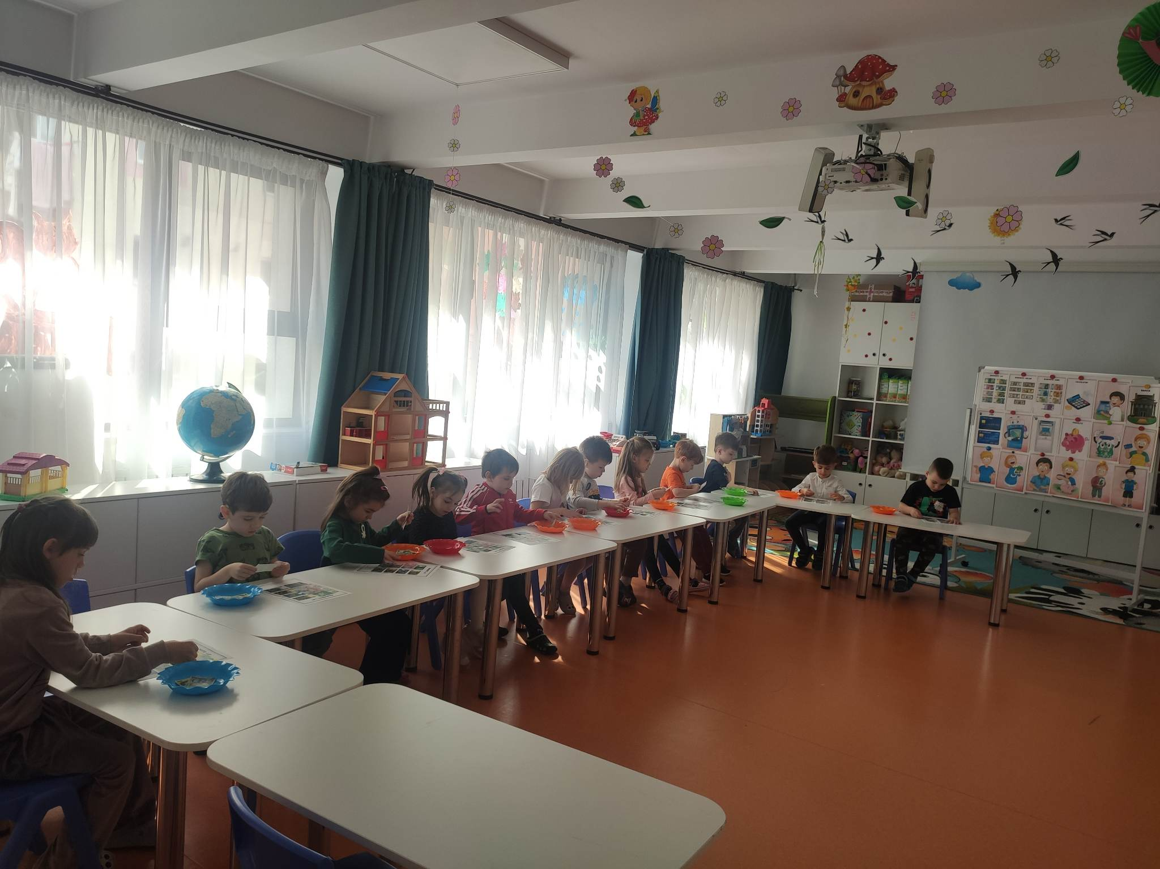
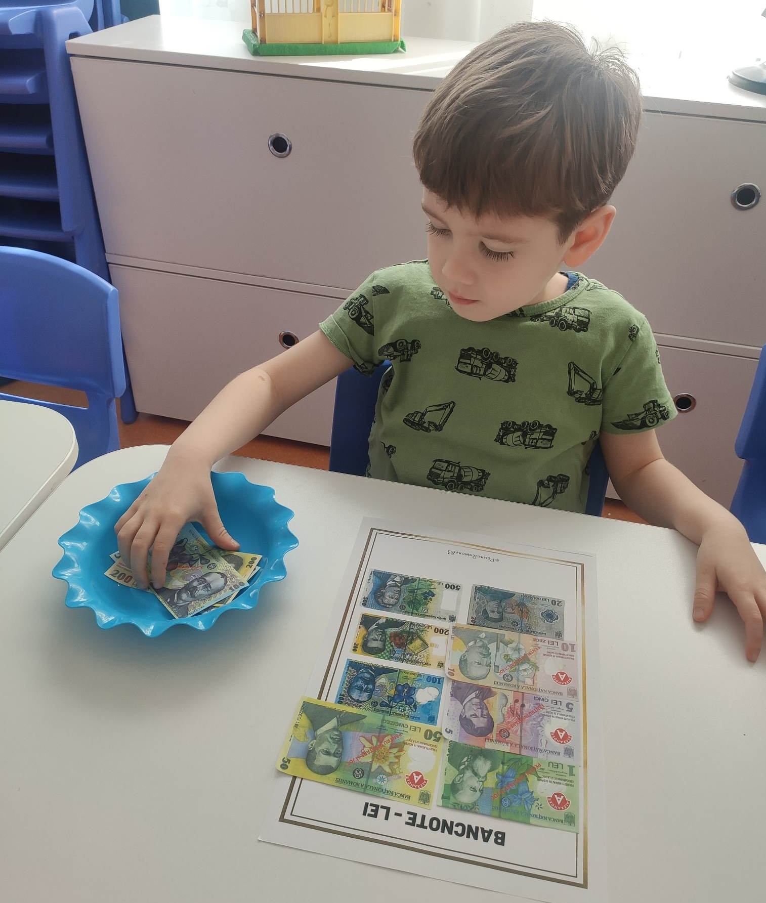
Activitatea de educație financiară a continuat cu realizarea unui exercițiu cu material individual prin recunoașterea, identificarea bacnotelor și așezarea lor, la locul corespunzător fiecărei bacnote.

Slide 7
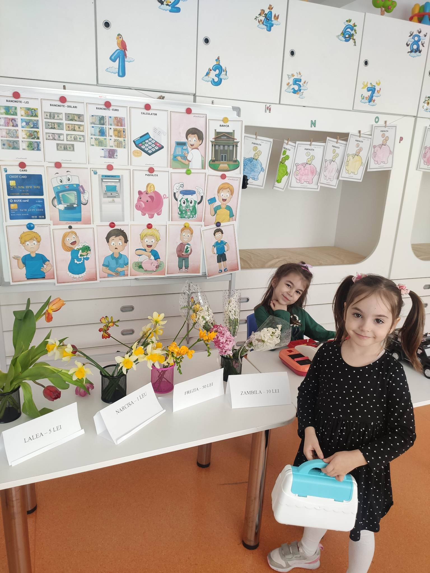
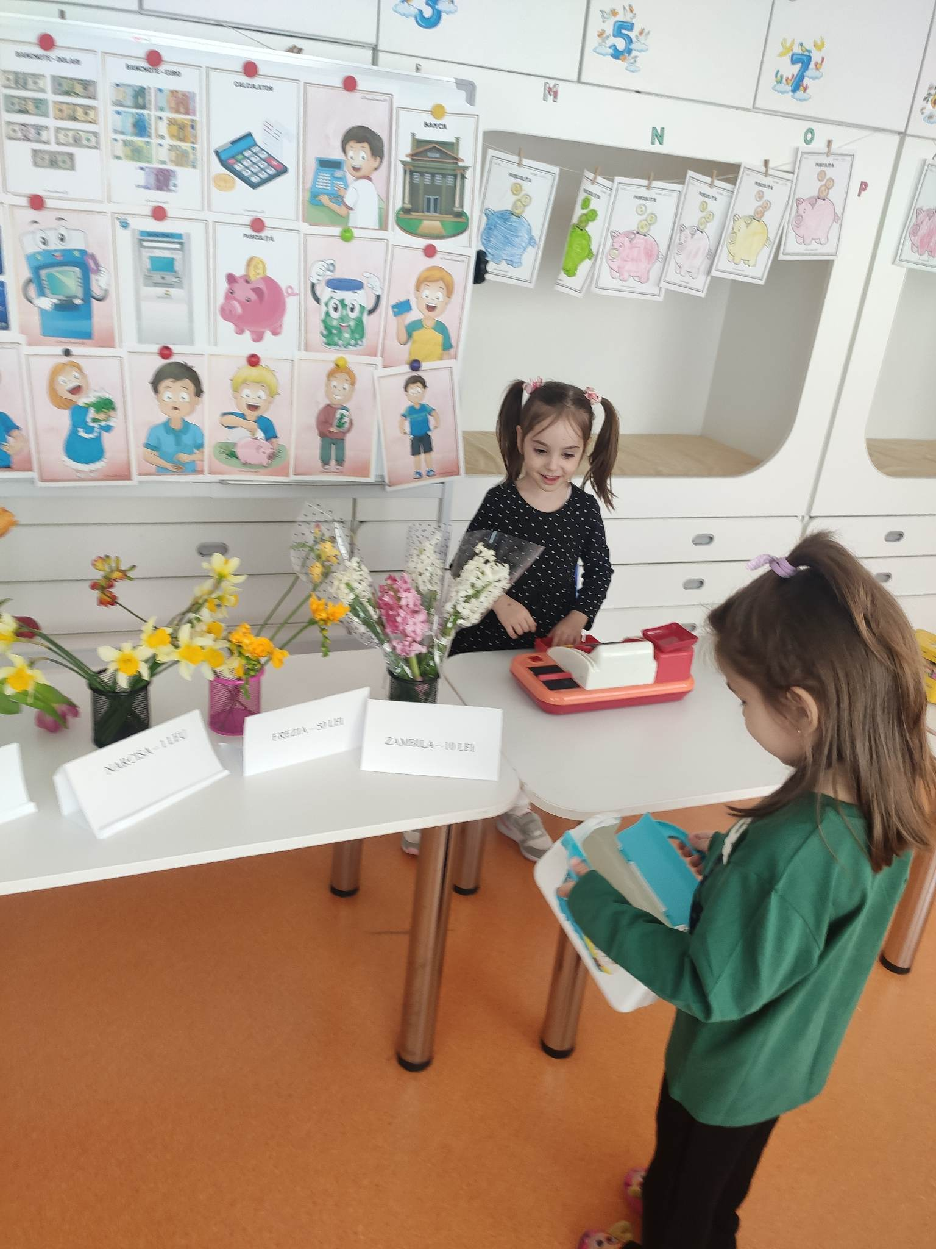
Copiii și-au realizat propria „pușculiță” prin desen, apoi am desfășurat la nivelul grupei jocul de rol: „La florărie!”

Slide 8
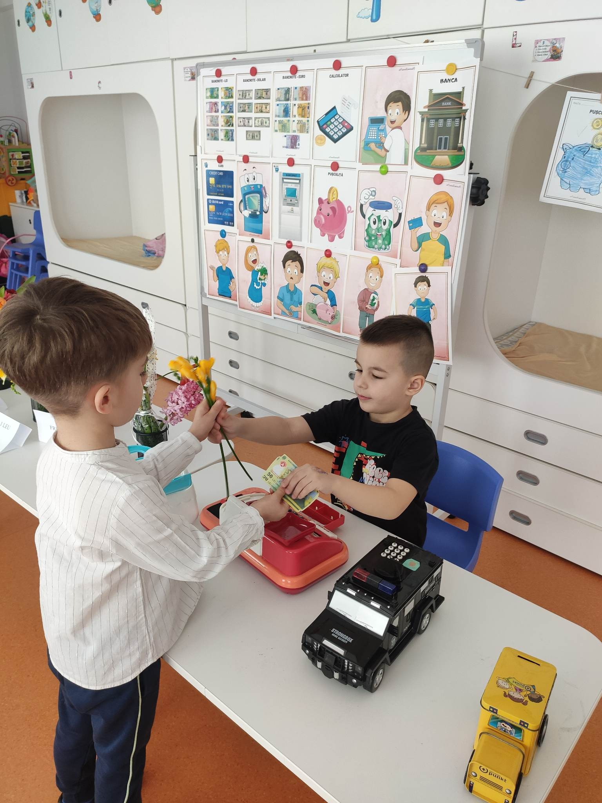
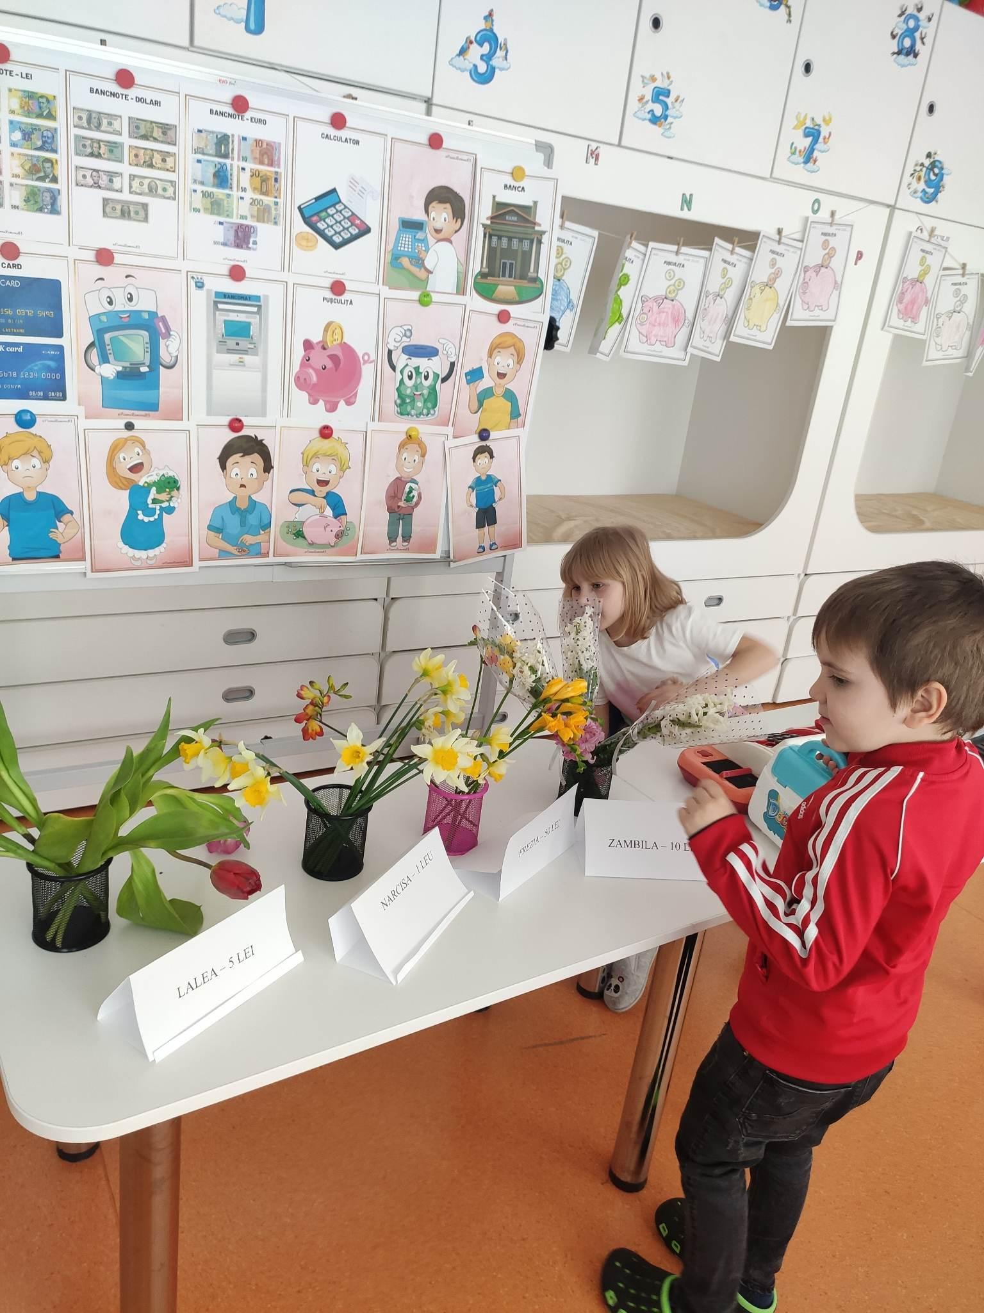
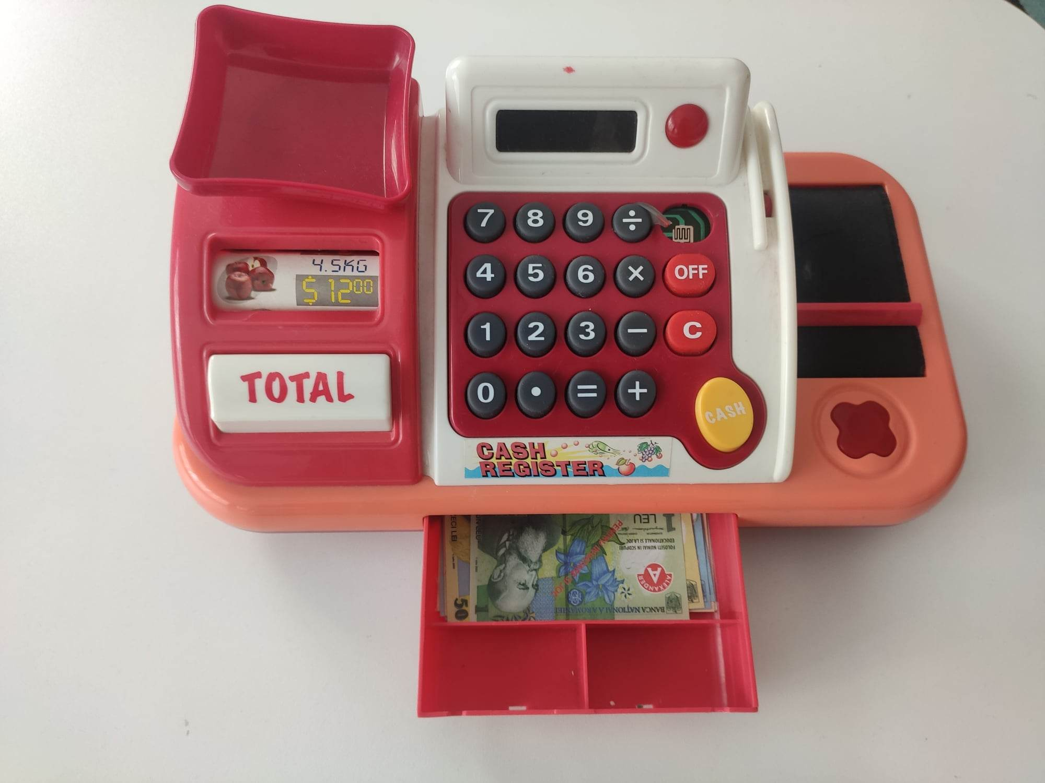
Jocul de rol contibuie la dezvoltarea abilităților de vănzător-cumpărator, la identificarea banilor, ajutând copiii să învețe cum să folosească banii în viața de zi cu zi.

Slide 9
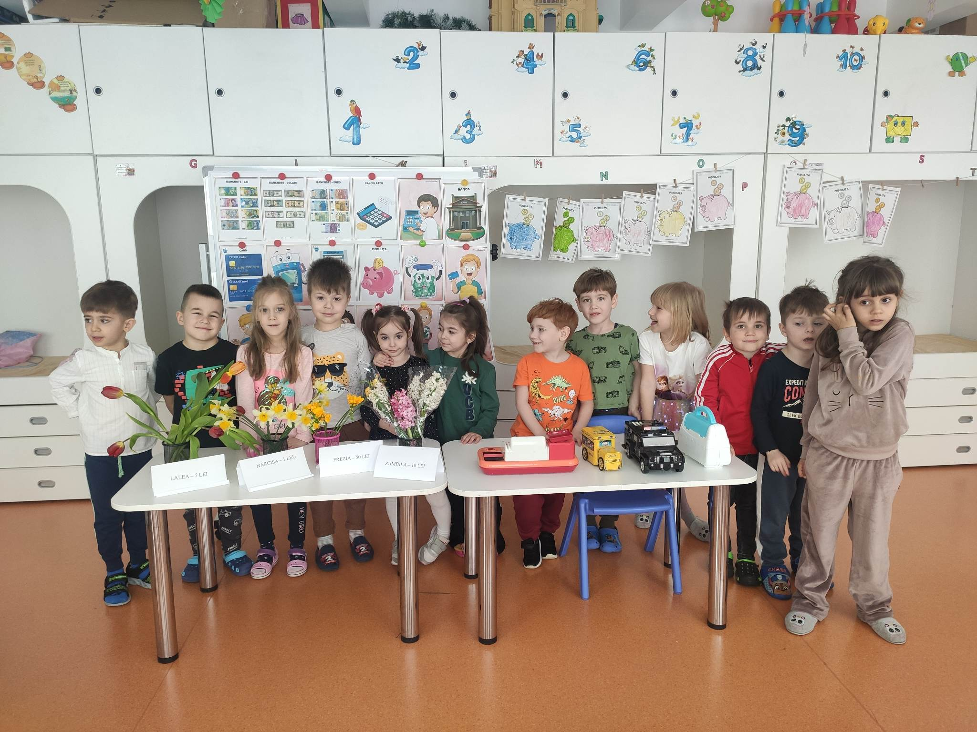
La grădiniţă, prin toate activitățile de educație financiară, am încercat să ne asigurăm că obiceiurile formate vor influenţa modul în care copilul va decide să gestioneze banii proprii întreaga viaţă!
„PLANIFICĂ-ȚI BANII, PLANTEAZĂ-ȚI VIITORUL!”
#GMW2023

